Slide 1





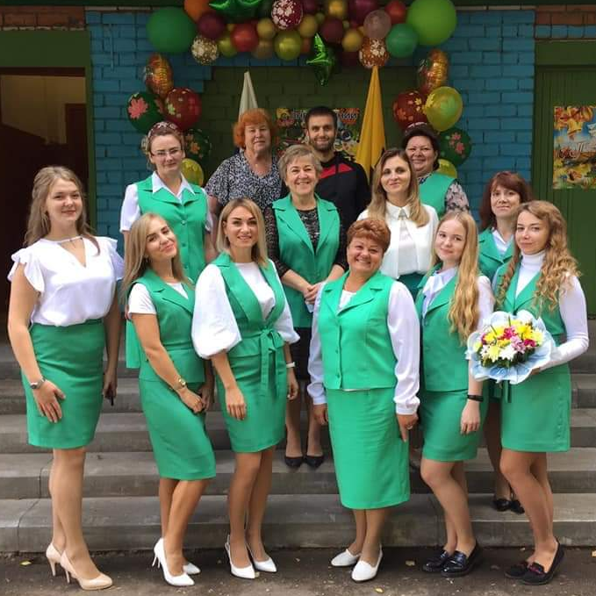
МОУ Леснополянская начальная школа
им. К. Д. Ушинского ЯМР
«Создание личностно-развивающей
образовательной
среды ребёнка XXI века»
«Искать, творить, стремиться к цели,
быть первыми во всяком деле!»

Slide 2
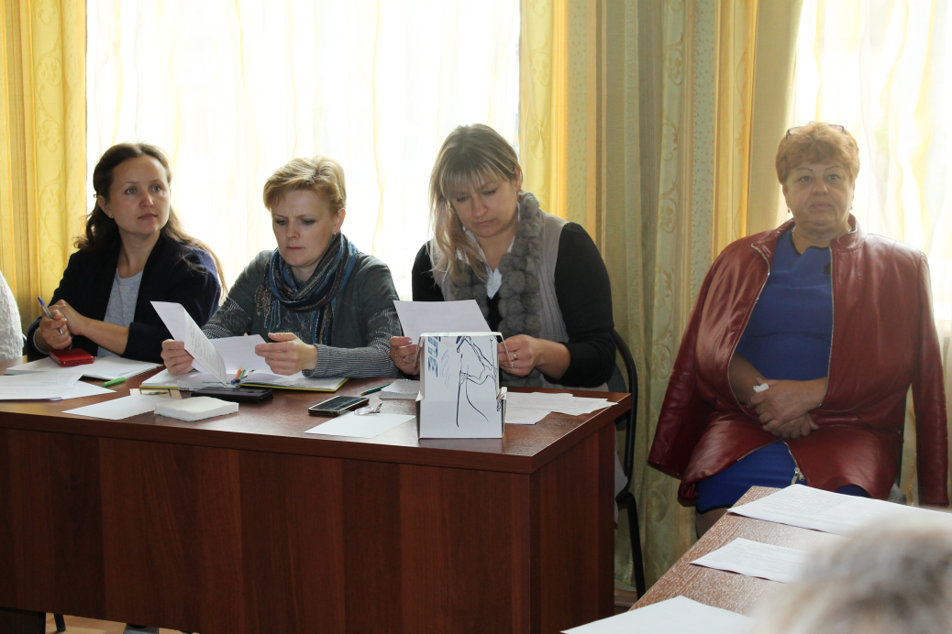
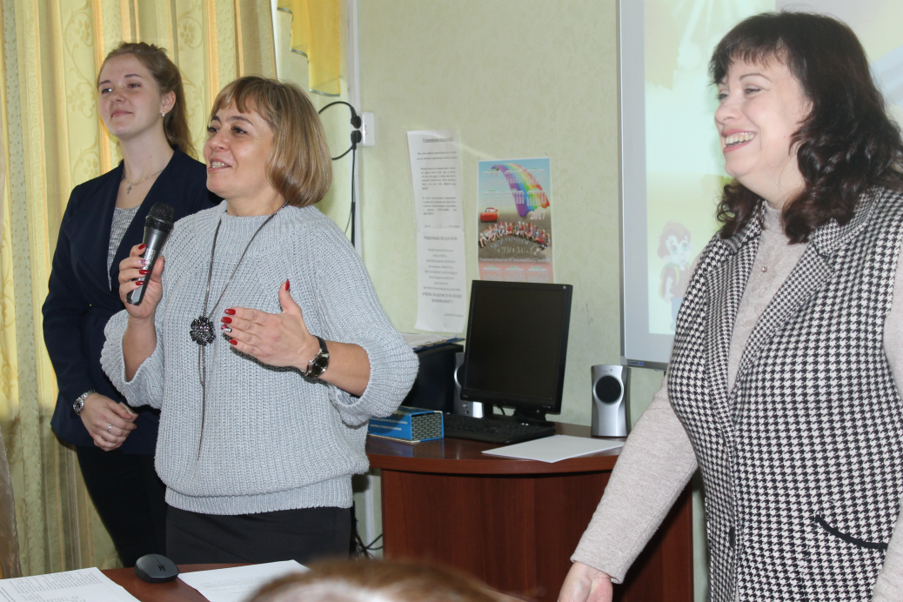
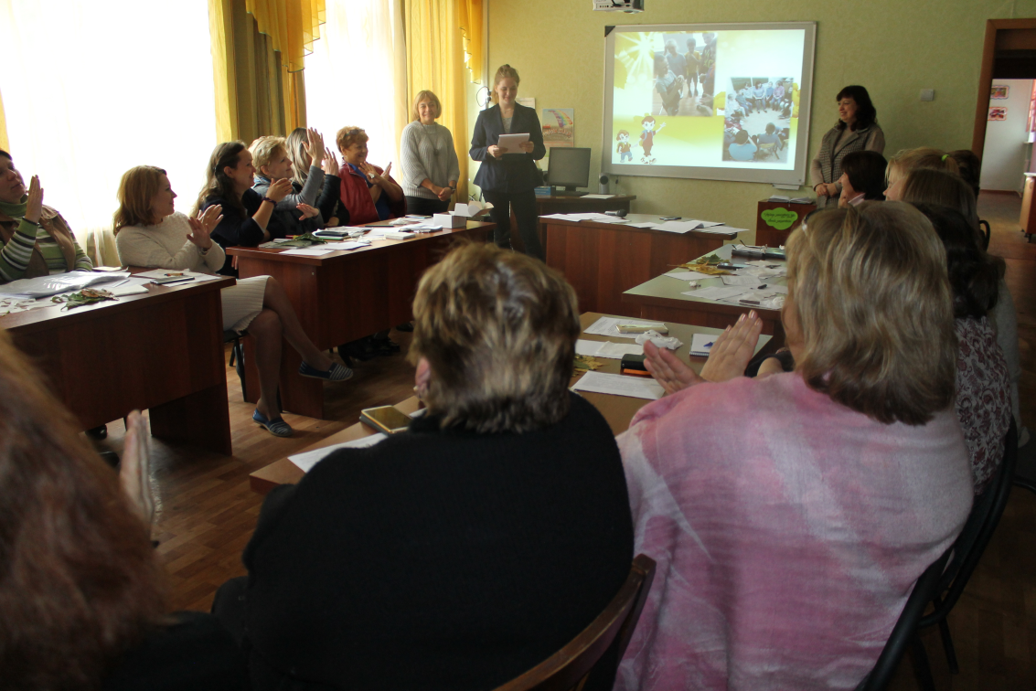
Мы команда?

Slide 3
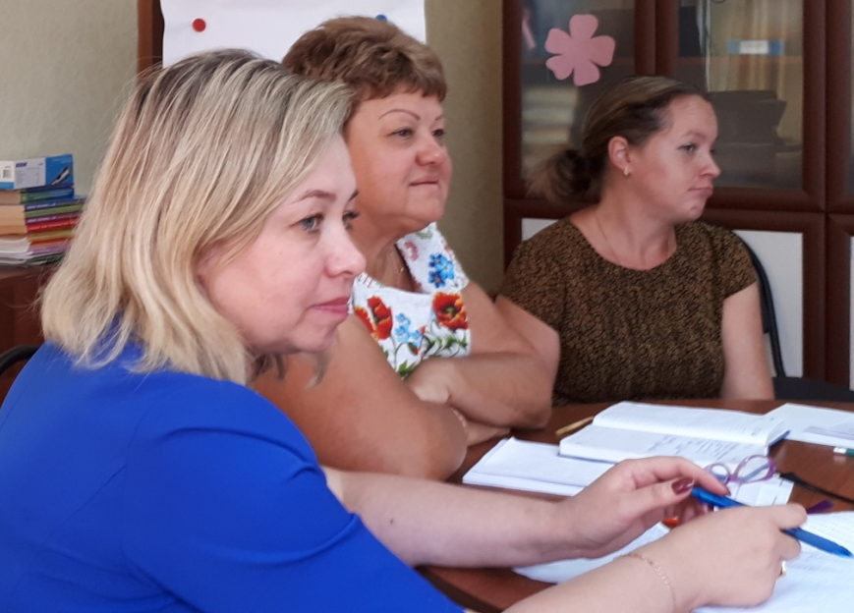
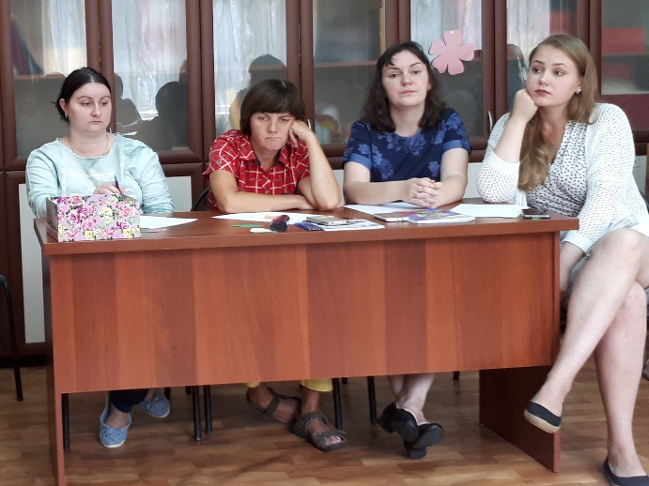
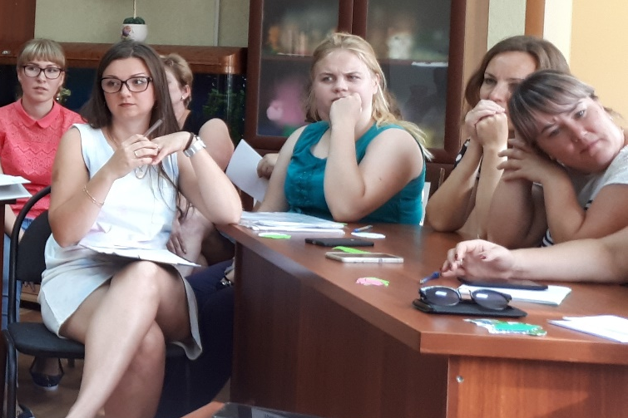
Мы в проекте. Начало…

Slide 4
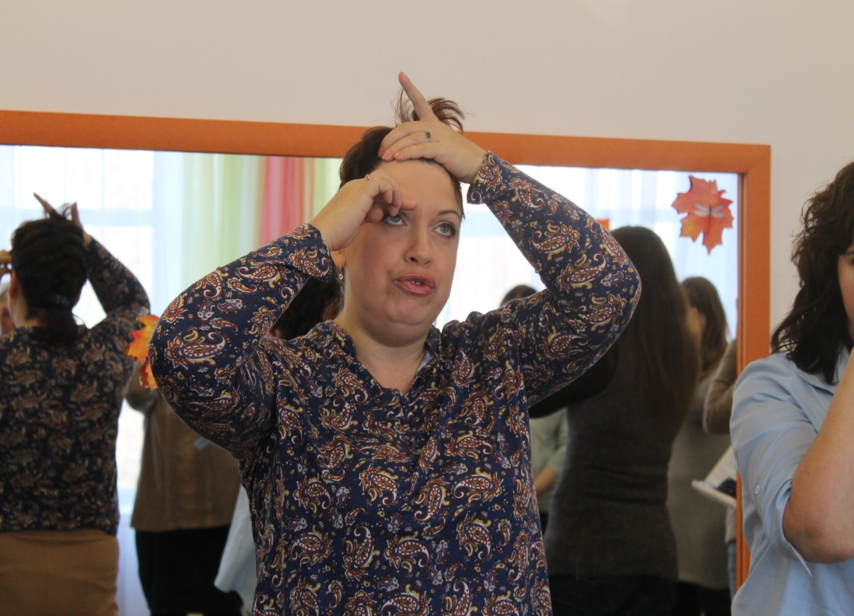
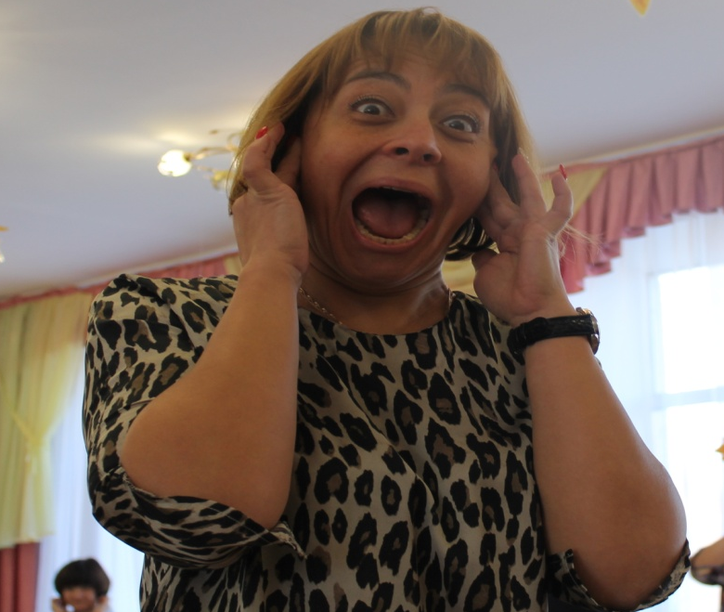
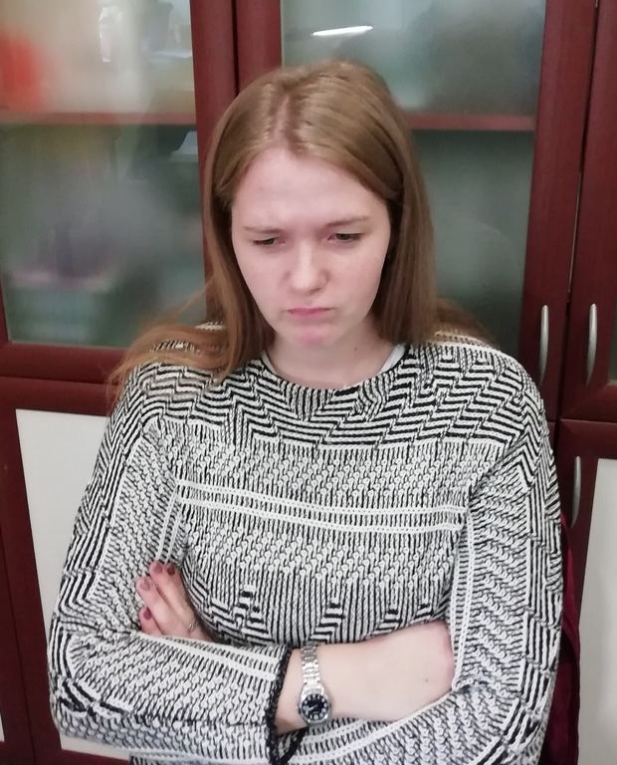
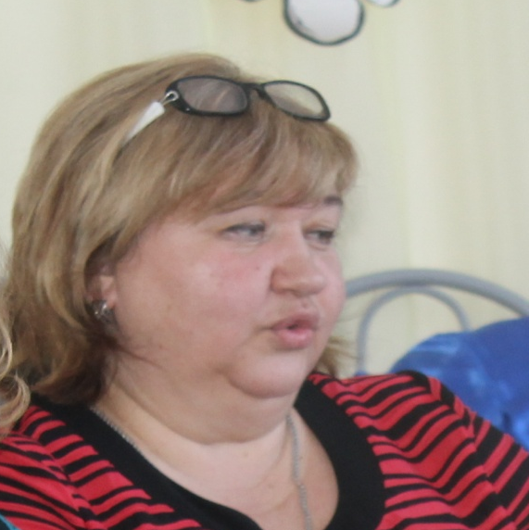
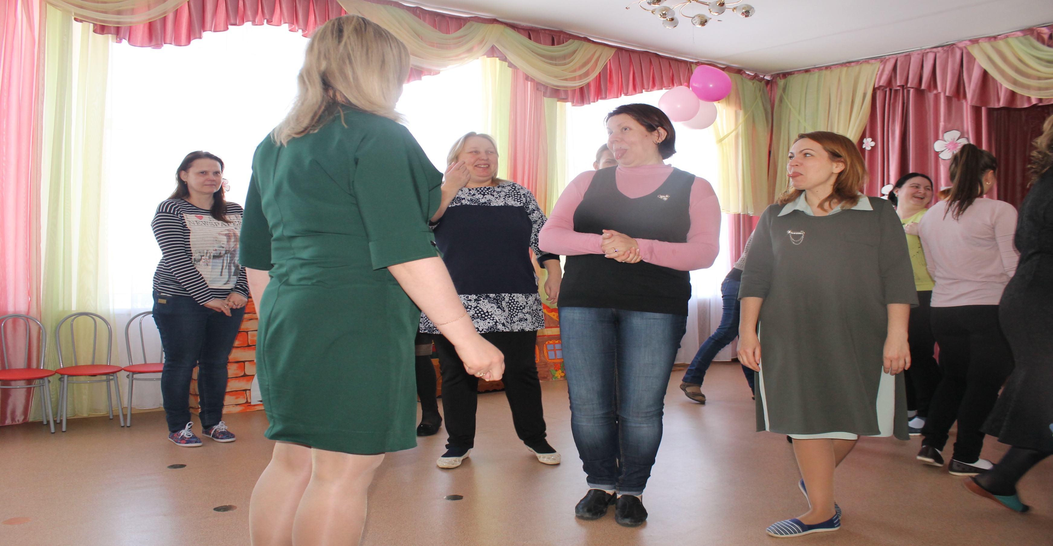
Наши ощущения
Что?
Как?
Почему я?
Зачем мне это?

Slide 5
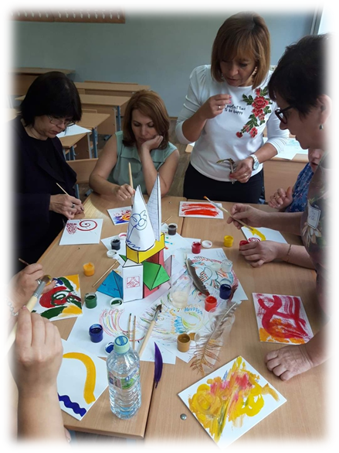
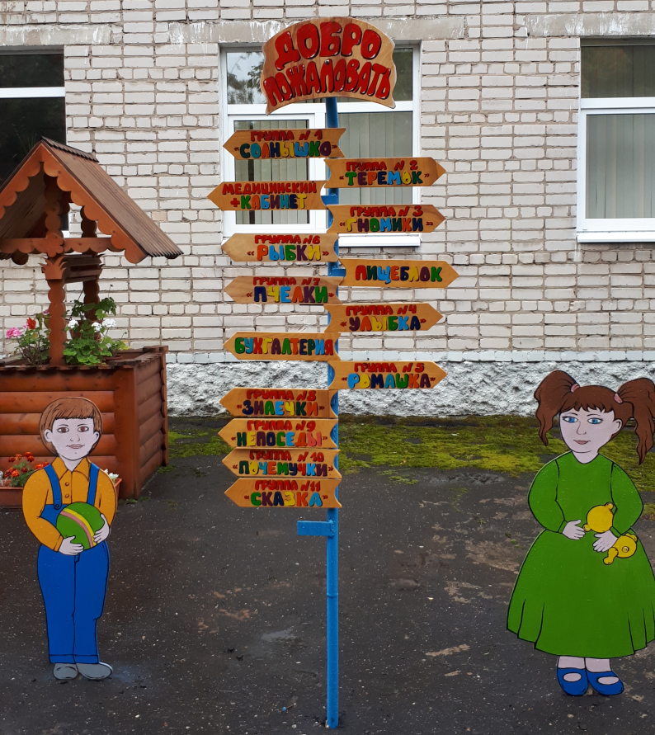
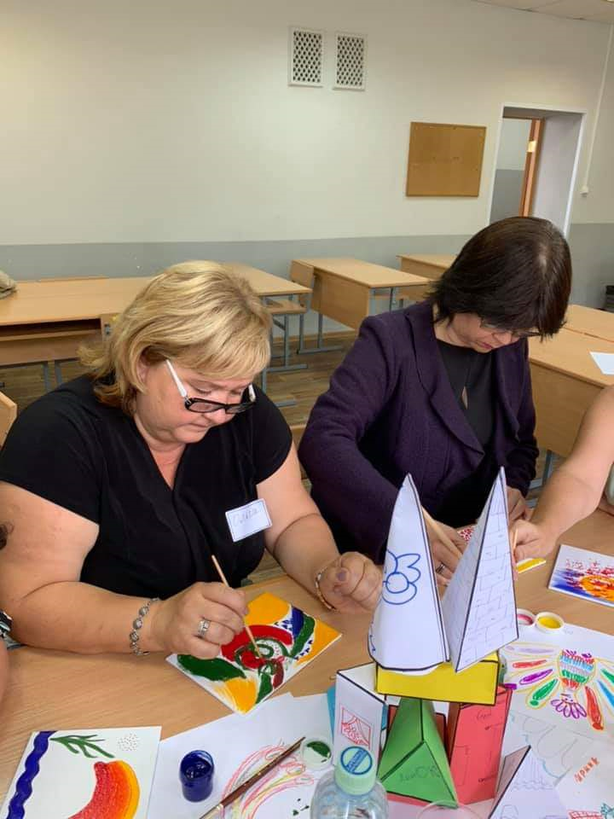
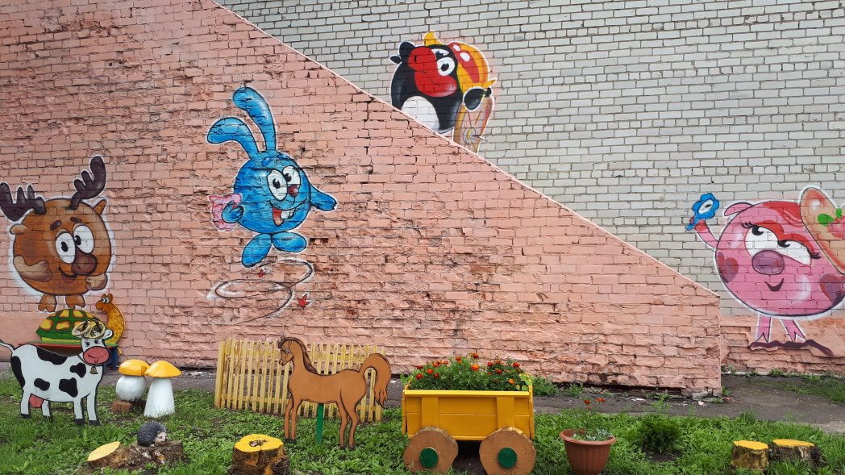
Первые шаги…

Slide 6
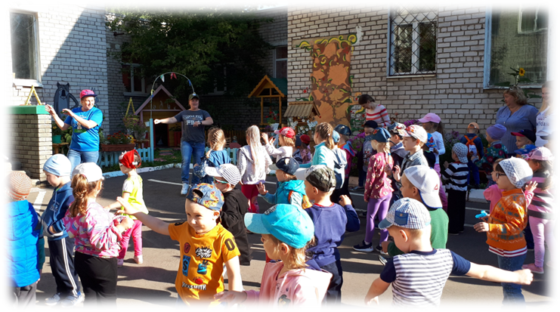
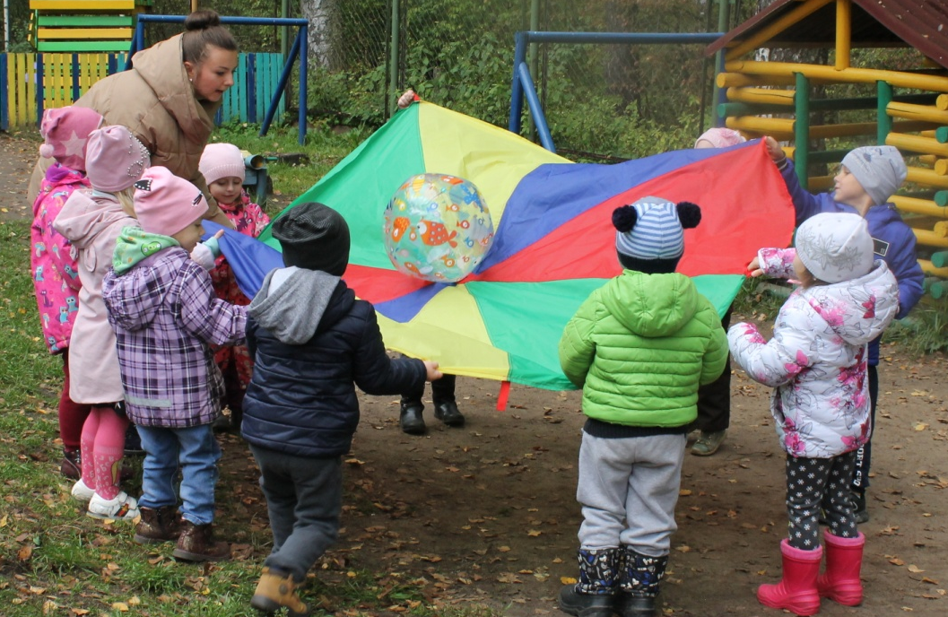
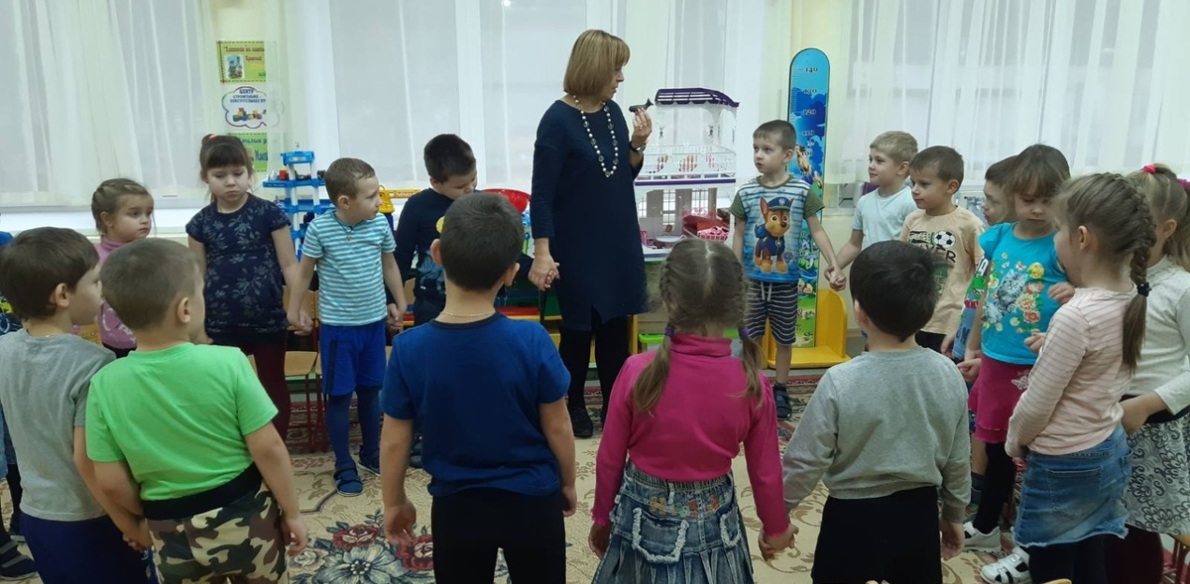

Slide 7
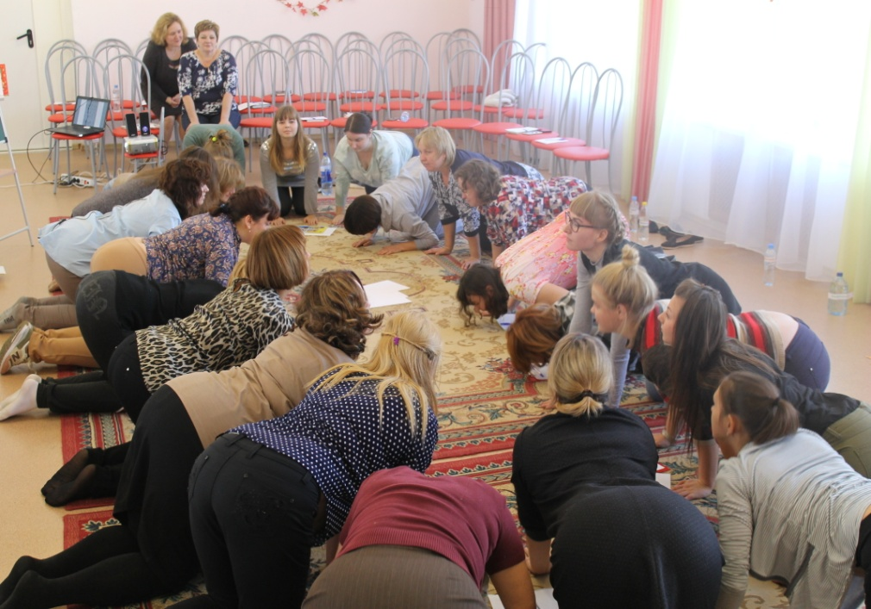
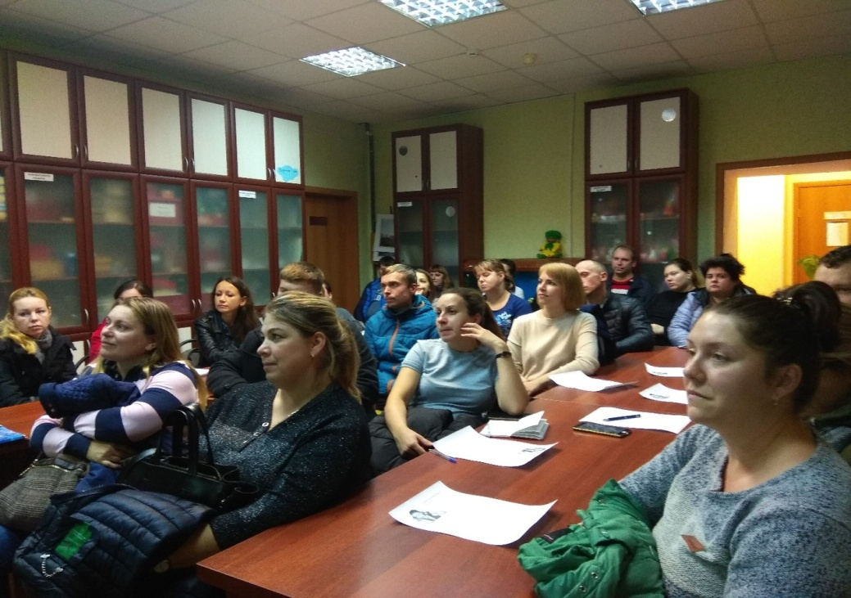
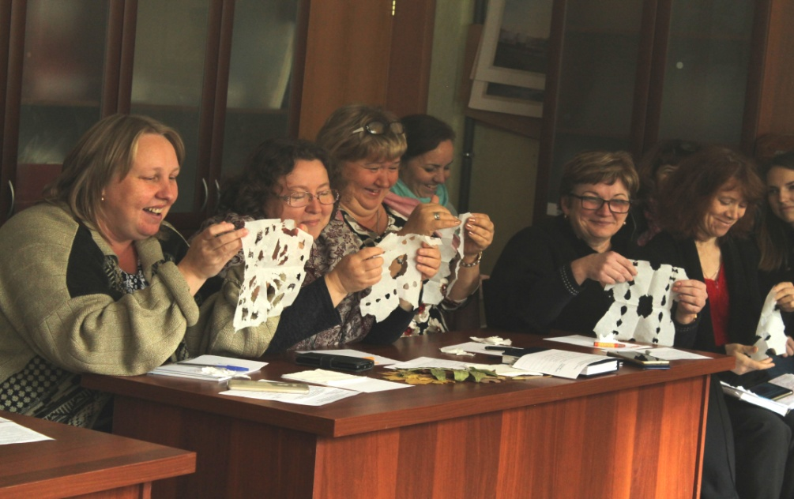
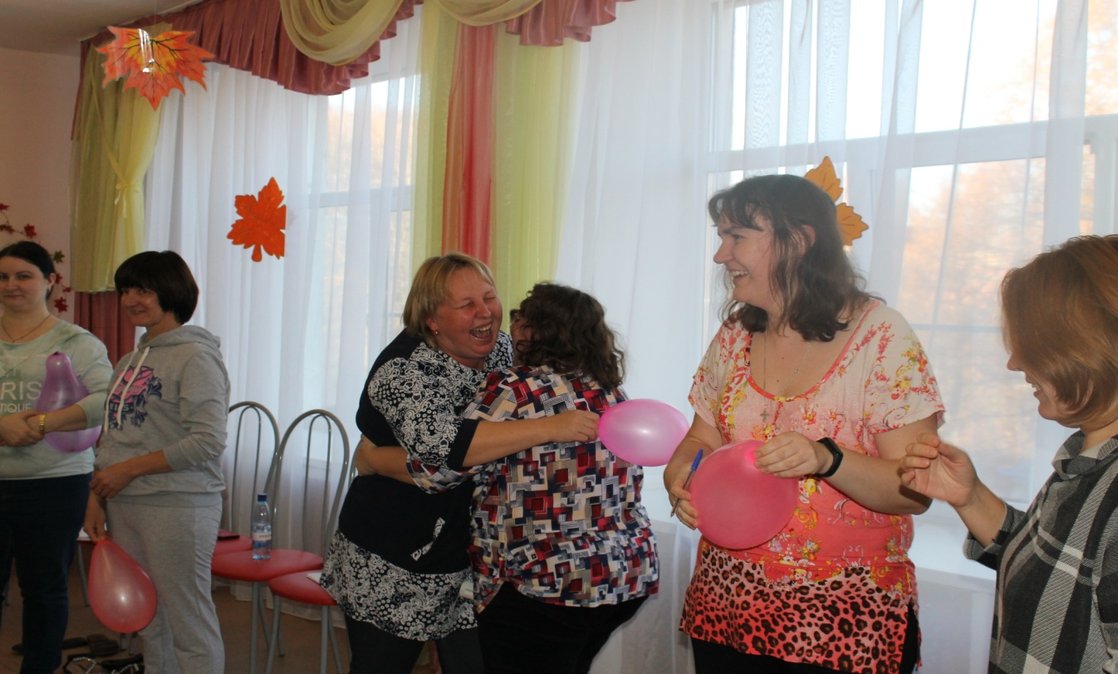

Slide 8
«Создание личностно-развивающей образовательной среды ребенка 21 века»
Цель проекта:
Формирование образовательной среды способствующей развитию
личностного потенциала ребенка.
ВАЖНЕЙШИЕ ВЫВОДЫ ИЗ АНАЛИЗА СРЕДЫ
Графическая модель образовательной среды
МОУ Леснополянская НШ
им. К.Д. Ушинского ЯМР дошкольные группы
Графическая модель образовательной среды
МОУ Леснополянская НШ
им. К.Д. Ушинского ЯМР начальной школы

Slide 9
Задачи:
• Разработать программу личностно-развивающей образовательной среды школы
• Создать условия для развития творческого потенциала всех участников образовательного процесса
• Расширение социального партнёрства
• Развитие кадрового потенциала
• Развитие ресурсной базы
• Увеличение доли творческого типа среды
• Активное включение родителей в образовательные процессы

Slide 10
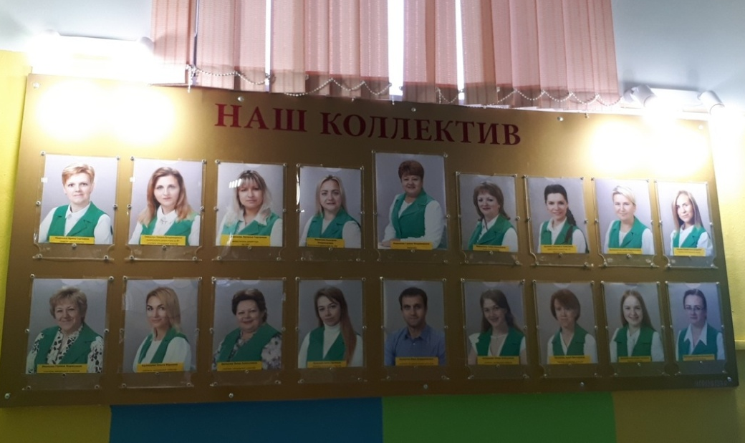
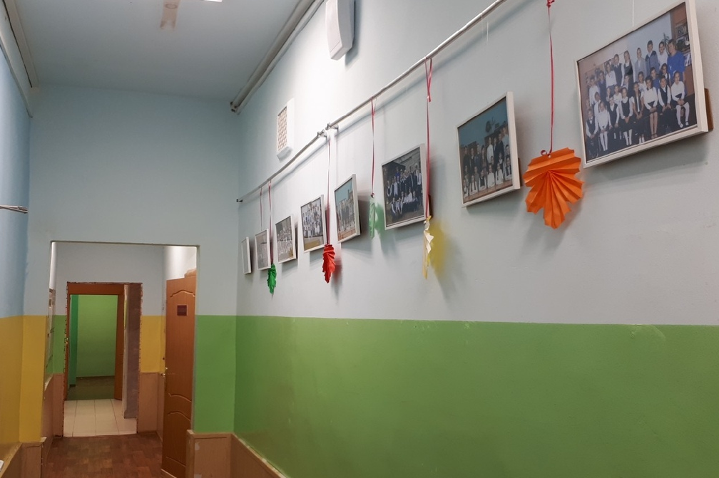
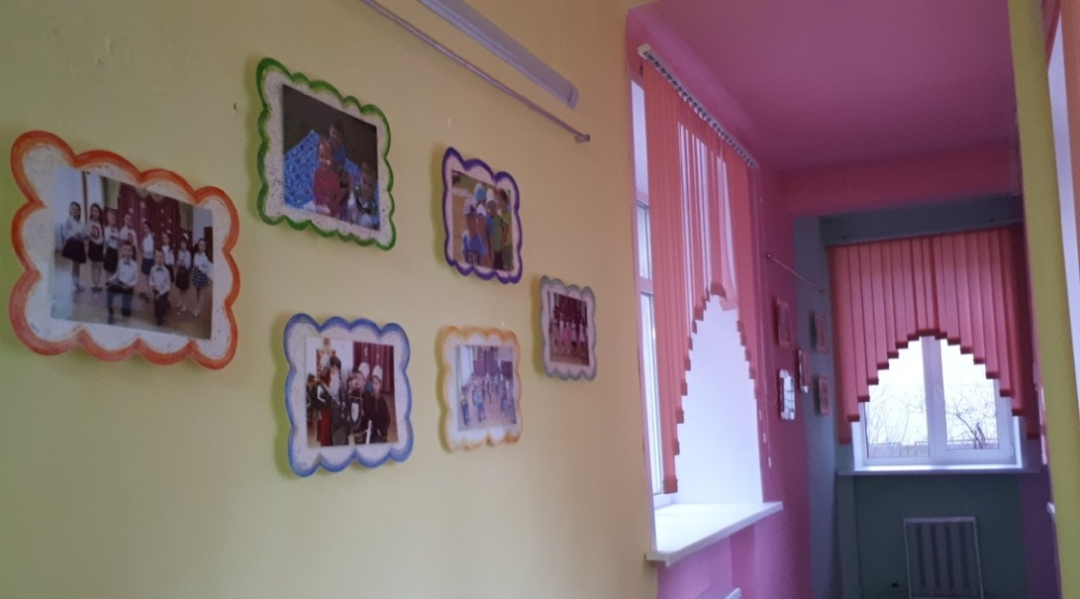
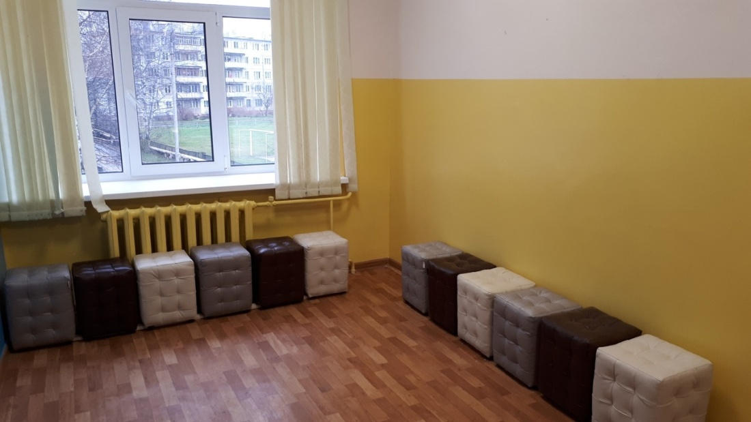
Изменения в предметно-пространственной среде ОУ
Зонирование пространства, эмоциональное насыщение среды

Slide 11

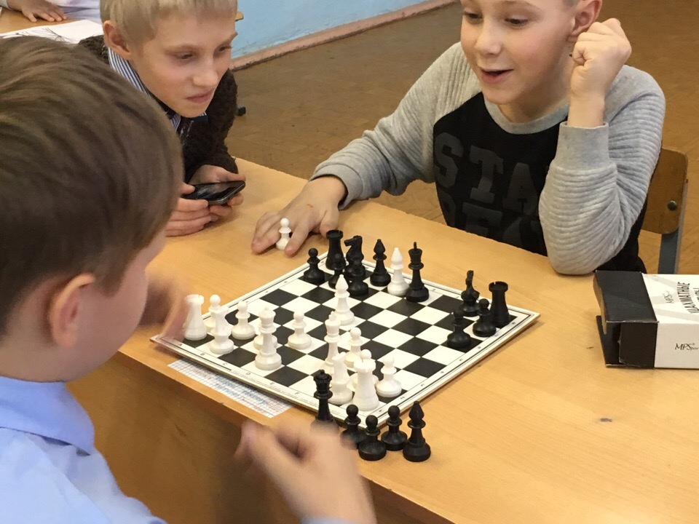
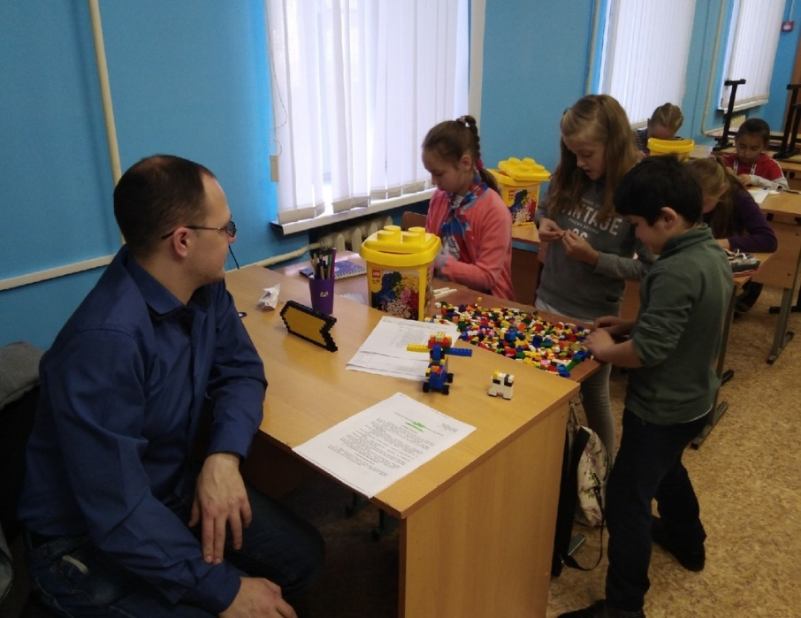
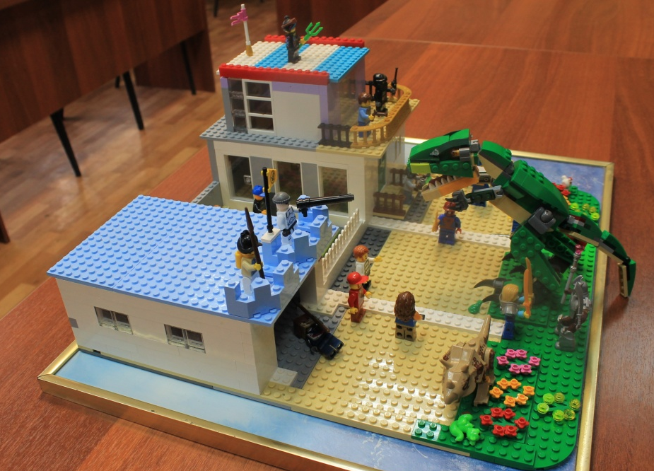
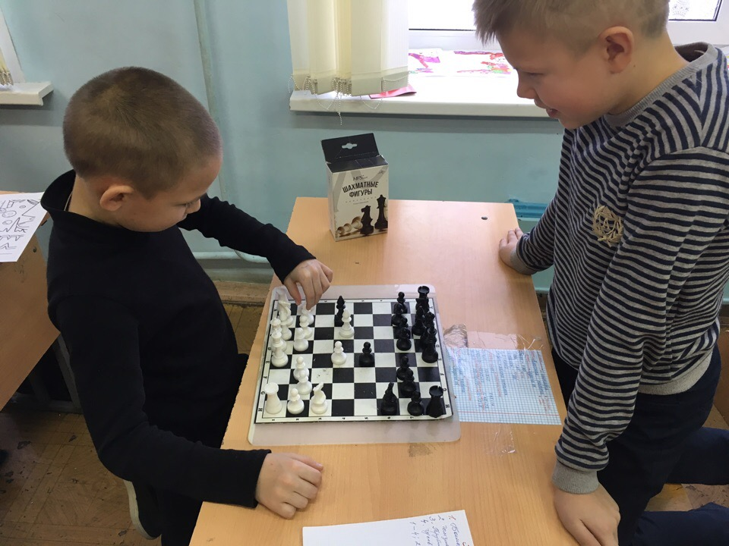
Центр технического творчества по робототехнике
Кружок «Шашки-шахматы»

Slide 12

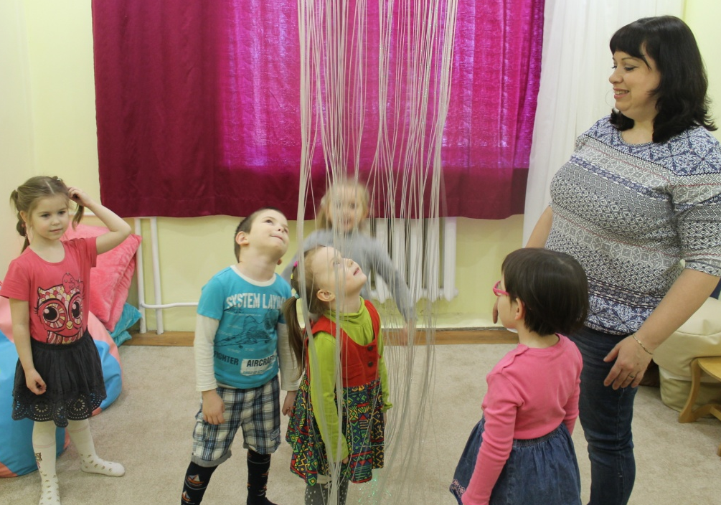
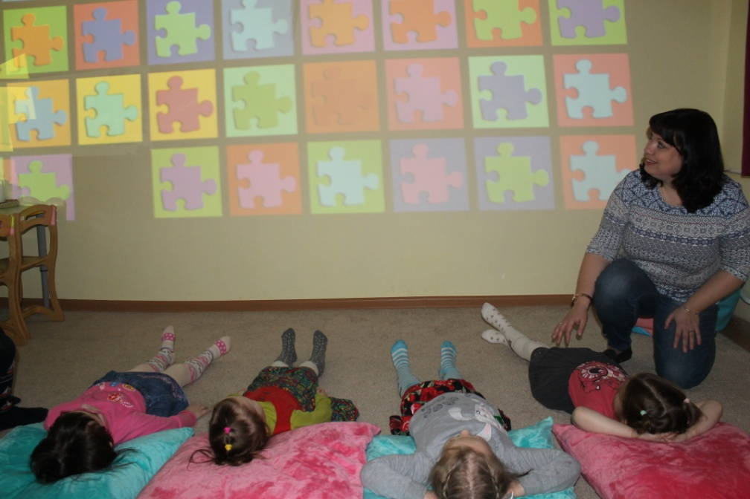
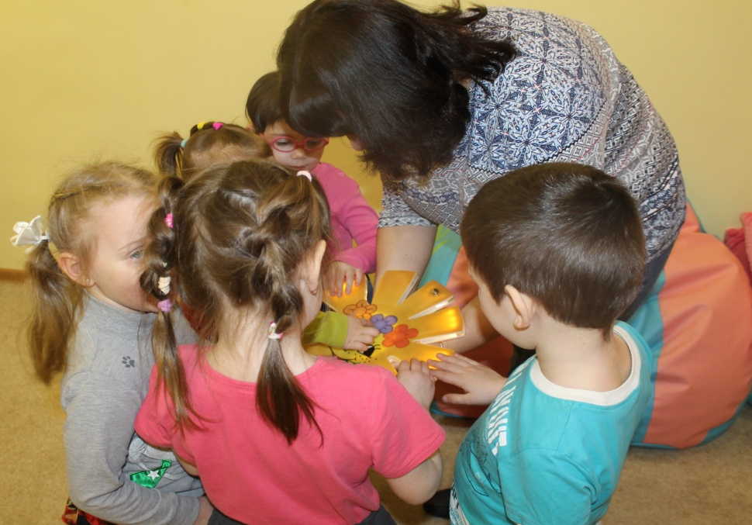
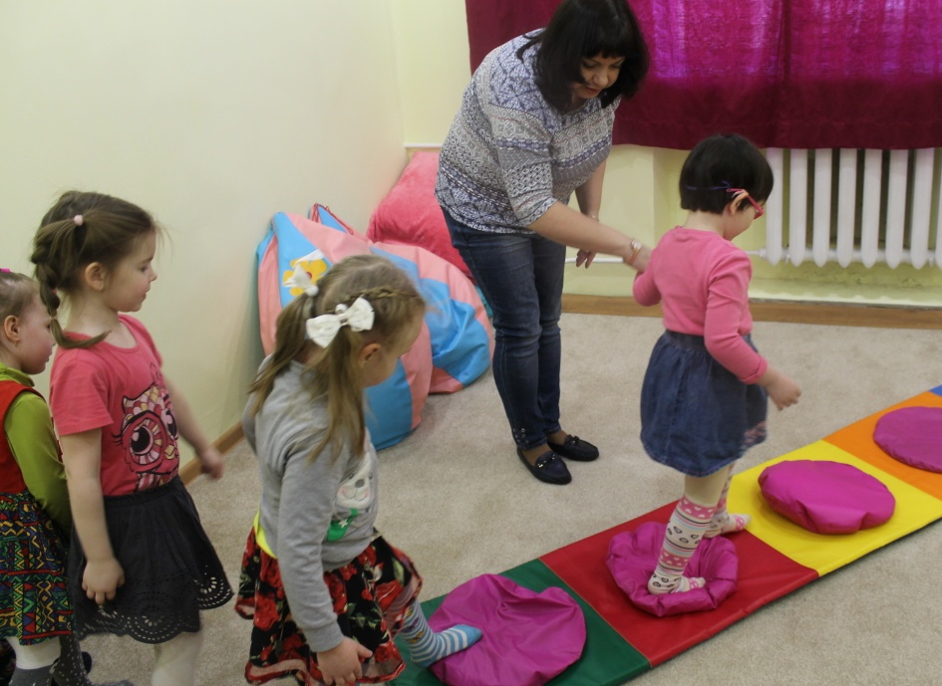
Открыта сенсорная комната для проведения занятий по эмоциональной разгрузке детей

Slide 13

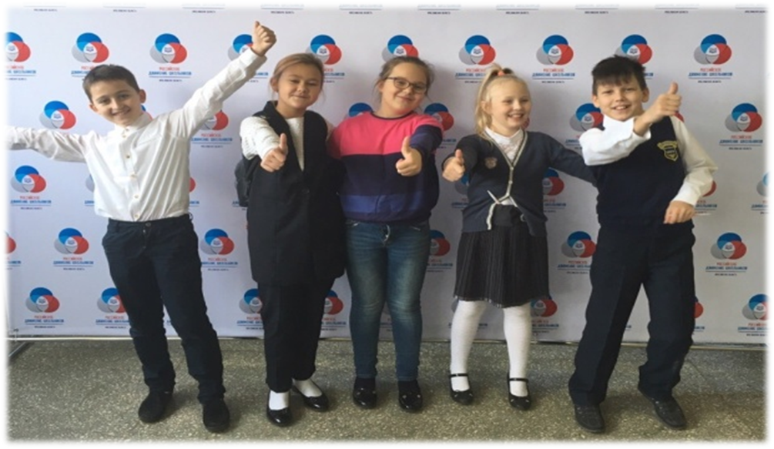




Социальное партнёрство
ЯГПУ
им. К.Д. Ушинского
Управление образования Администрации ЯМР
ГОУ ЯО «Центр помощи детям»
Кузнечихинская амбулатория
ГАУ ДПО ЯО ИРО
ГОАУ ДО ЯО ЦДЮТТ
Отдел по делам несовершеннолетних
и защите их прав ЯМР
МОУ ДО
«Детский морской центр
им. адмирала
Ф.Ф. Ушакова»
ОБ ДПС
ГИБДД УМВД
России по ЯО
МОУ ДО
Центр «Истоки»
ООО «Российский союз ветеранов Афганистана»
МУДО ДЮСШ ЯМР
ЯО РДШ
МУ «Молодежный центр
«Содействие» ЯМР
театры, музеи, планетарий
ВПК «Десантник»
им. Леонида Палачева
детские сады и школы ЯМР
Пожарная часть
ЯМР в ЯО
МКУ «Леснополянский культурно-спортивный центр» ЯМР
Администрация
р.п. Лесная Поляна
СДЮШОР
«Локомотив»
Совет ветеранов
р.п. Лесная Поляна

Slide 14
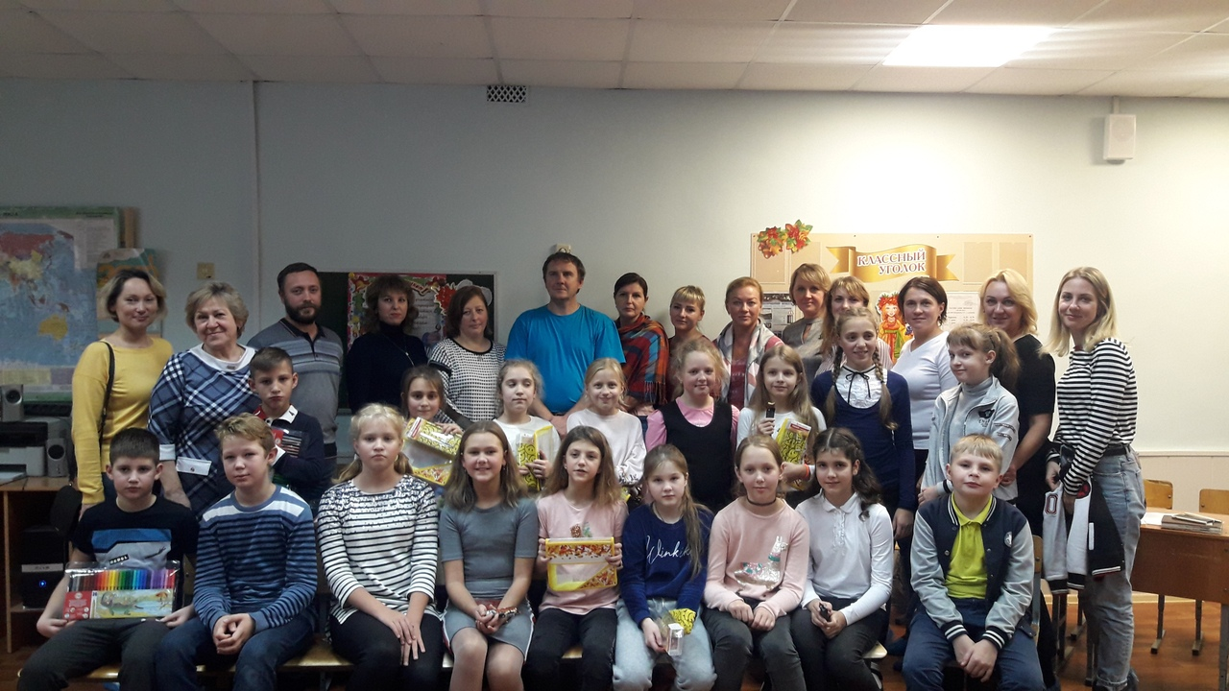
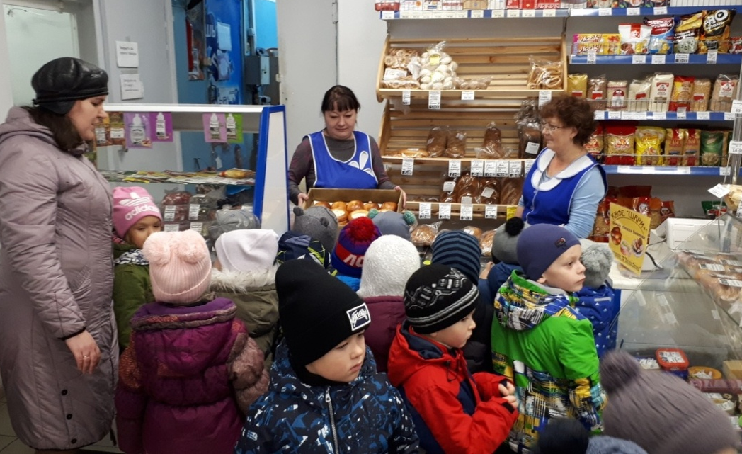
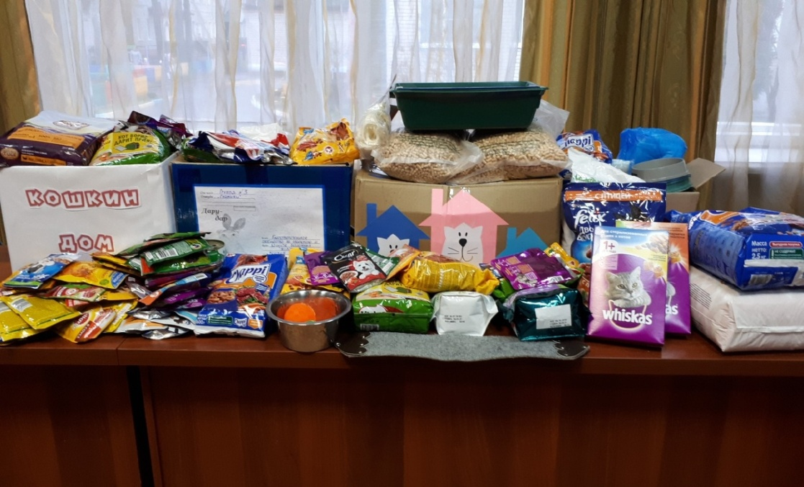
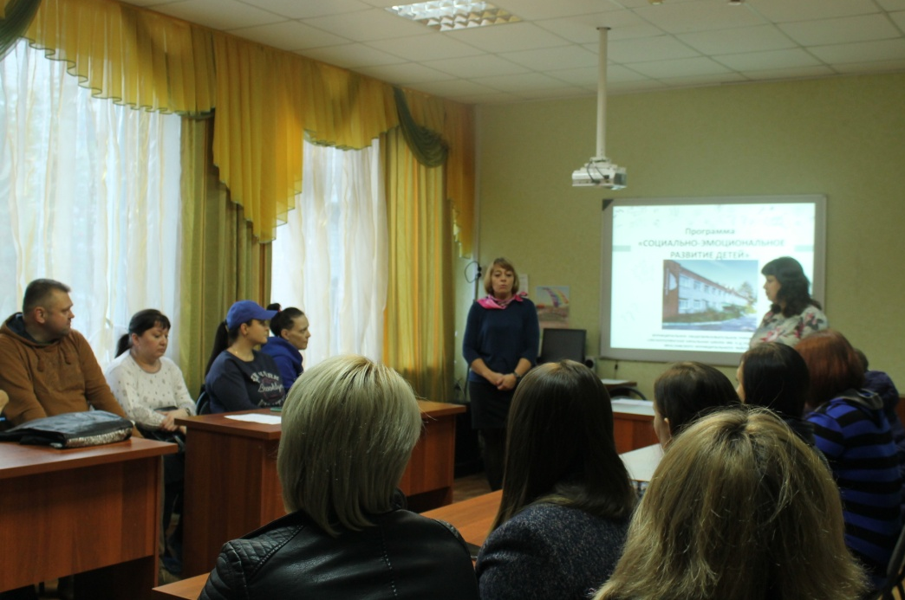
Активное включение родителей в жизнь ОУ

Slide 15
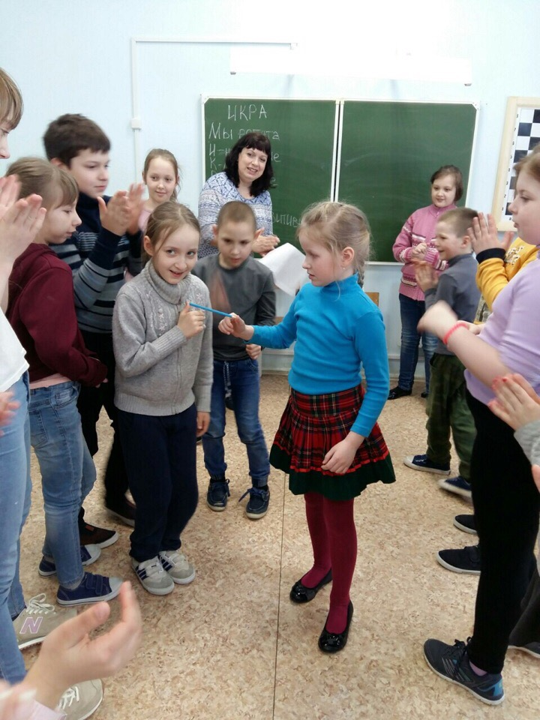
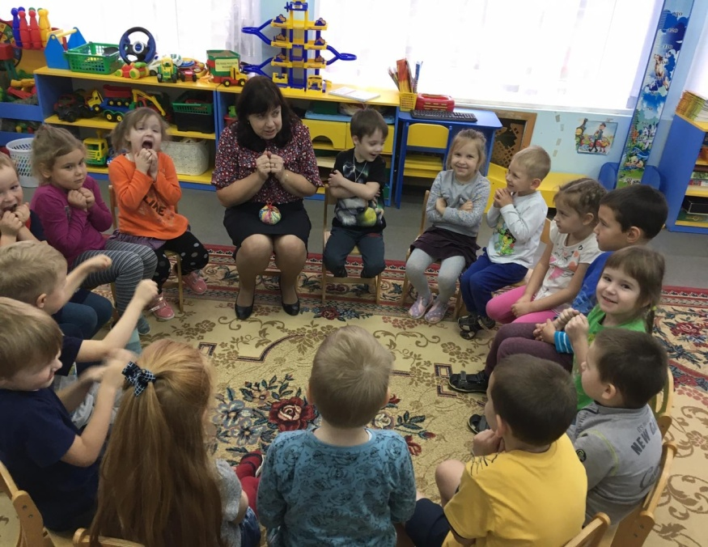
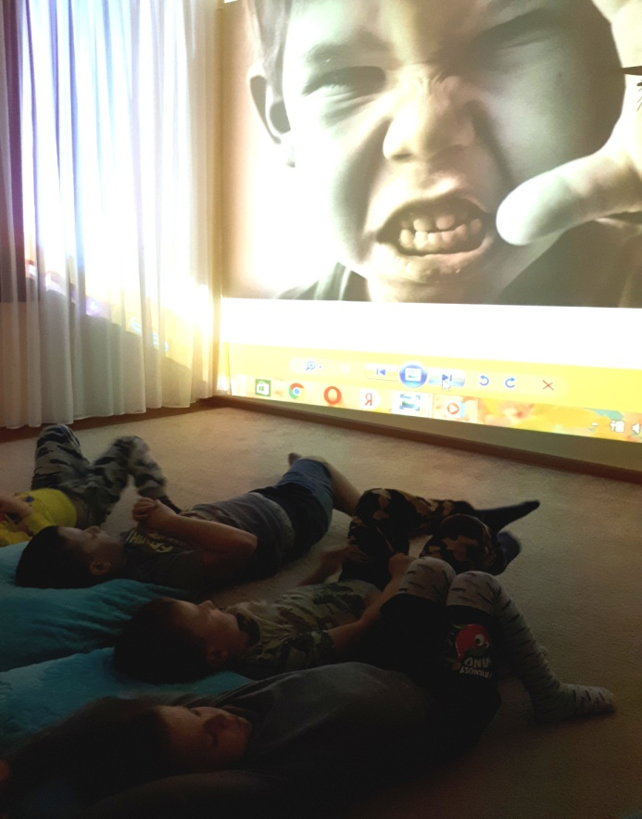
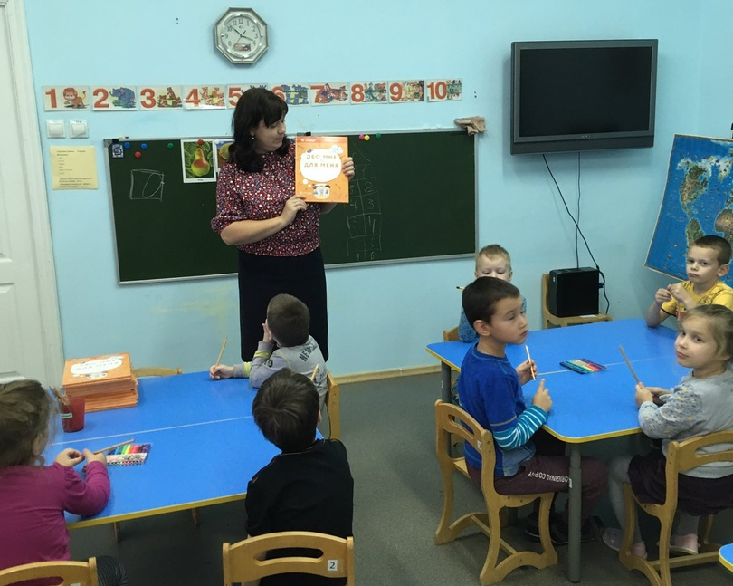

Slide 16
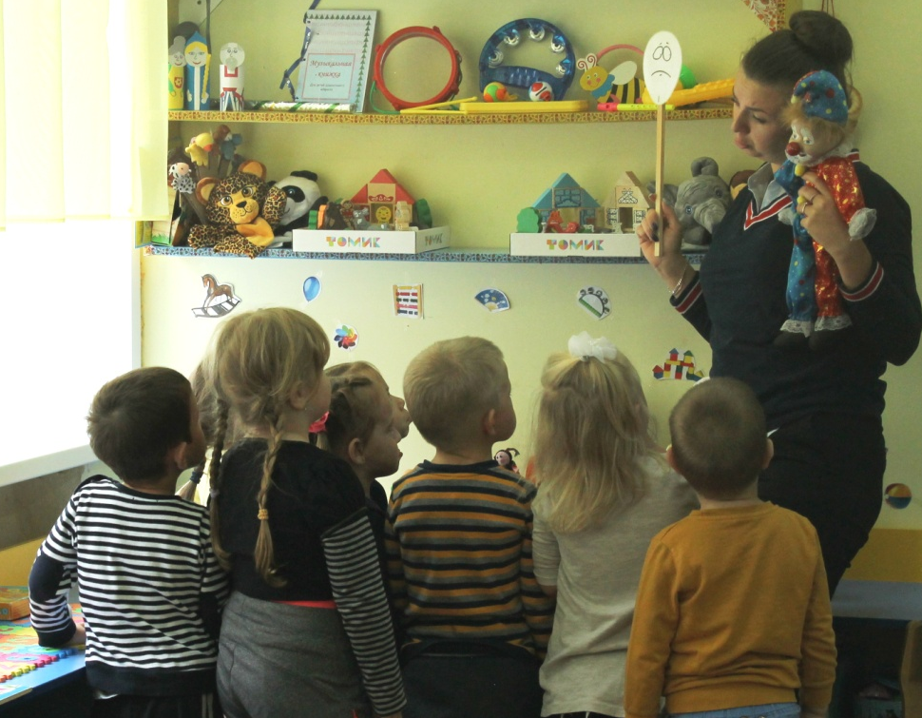
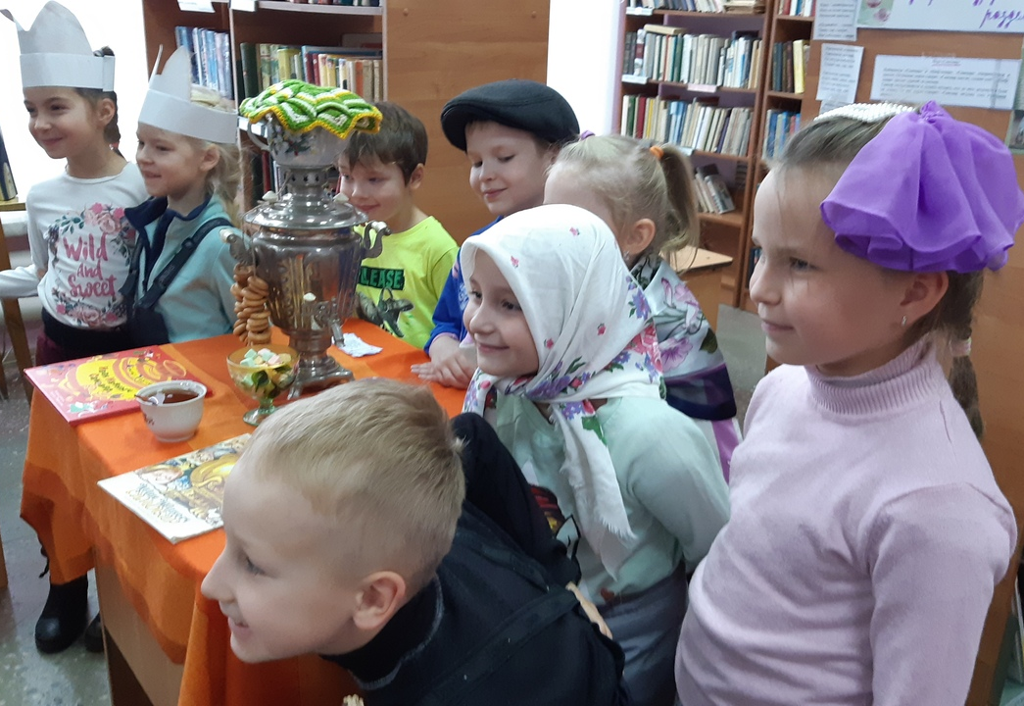
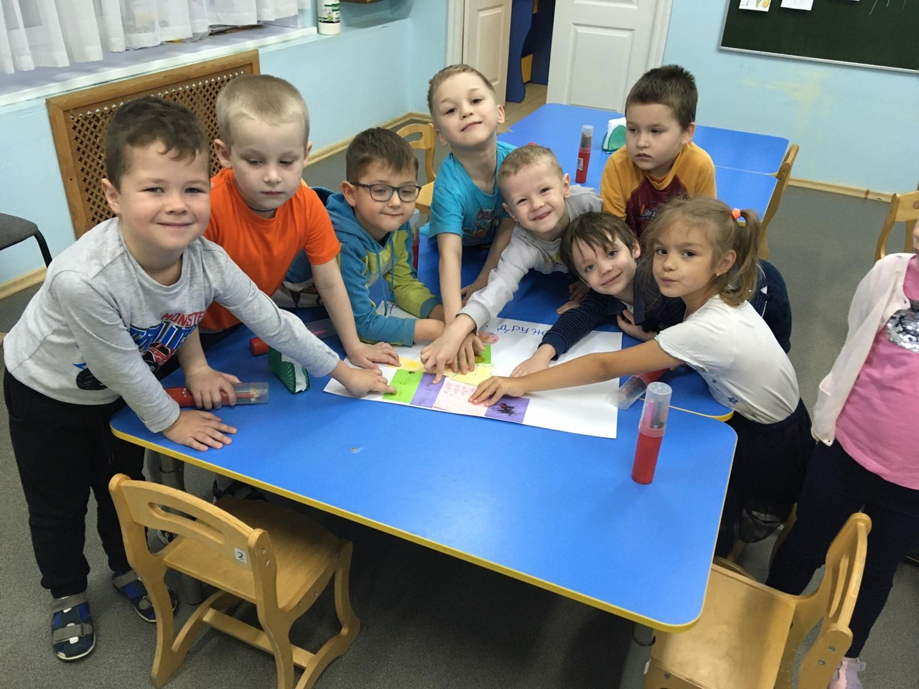
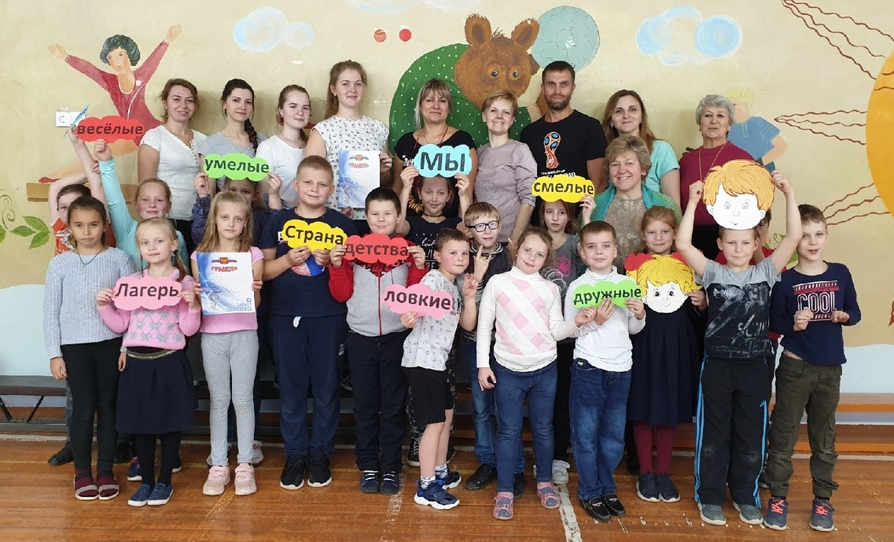

Slide 17
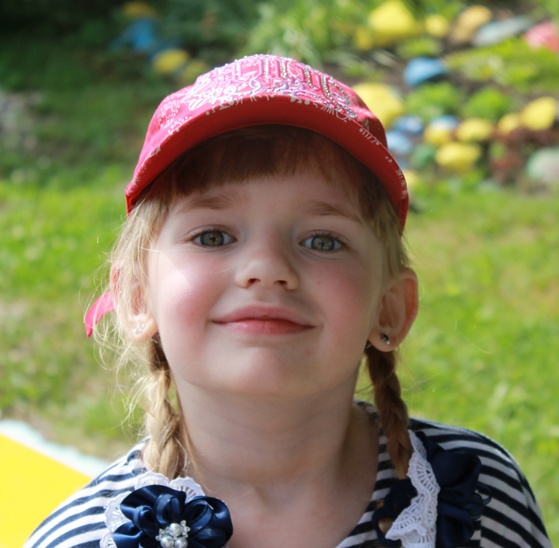

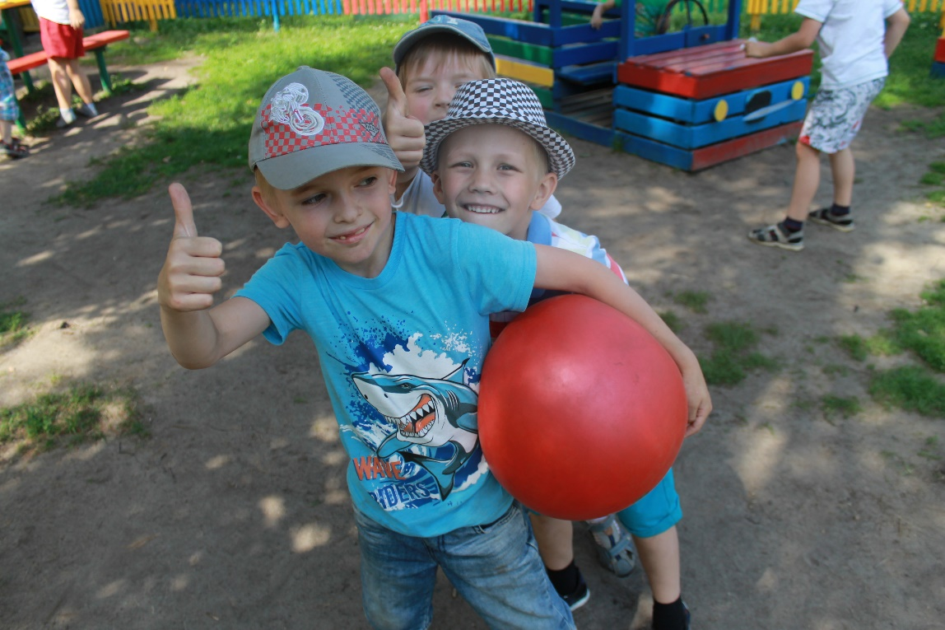


Slide 18


Slide 19

Мы – команда!

Slide 20

СПАСИБО ЗА ВНИМАНИЕ!
ПРИГЛАШАЕМ К СОТРУДНИЧЕСТВУ!

